Slide 1
פדגוגיה של חוסן פרופ' חיים שקד, נשיא המכללה יום סגל, ה' בתשרי תשפ"א – 23 בספטמבר 2020

Slide 2
פתיחת דלתות לעתיד
שימור יכולת תפקוד
מצבי דחק ומשבר
חוסן חברתי
חוסן בטחוני

Slide 3
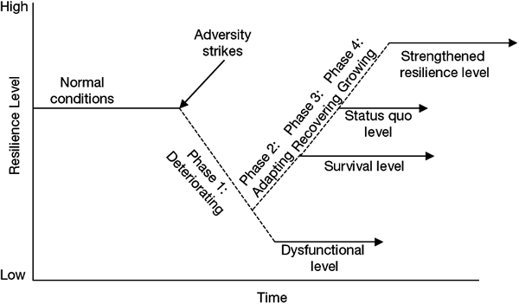
The Resilience Cycle (Patterson & Keheller, 2005)

Slide 6
